Slide 1




Инжиниринг в разработке экологических решений в переработке ППЖ на примере «Органик Агро»
Докладчик:
Заместитель генерального директора по растениеводству и животноводству ООО «Межениновская птицефабрика» - Ермоленко Владимир

Slide 2
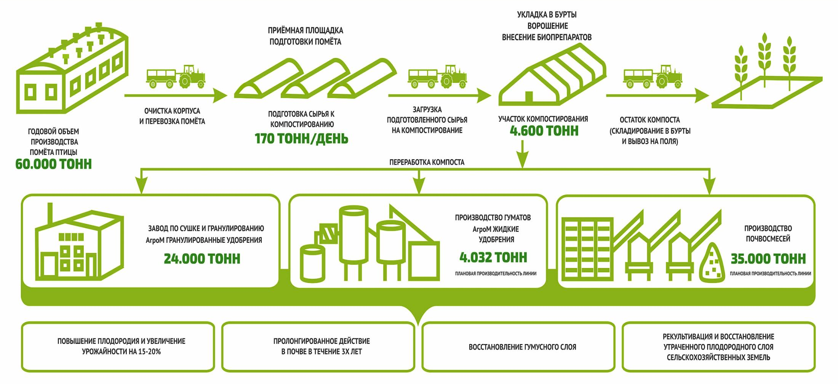
Технологическая схема реализуемая «ОрганикАгро»
Технология переработки отходов жизнедеятельности животных и птицы в органические удобрения реализуется на ООО «Межениновская ПФ» с 2019 года. В 2021 году открыто предприятие ООО «ОрганикАгро».
В 2024 году 11 апреля открыт завод по производству высоко качественной гранулы.
Отработанный рецептуры почвосмесей и запуск производства запланирован на сентябрь – октябрь 2024.

Slide 3
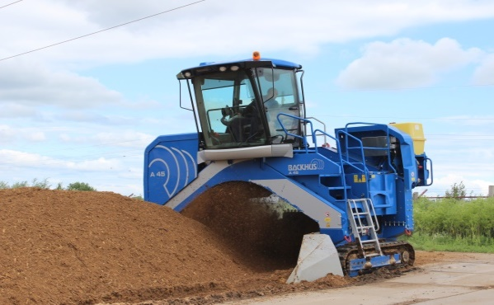
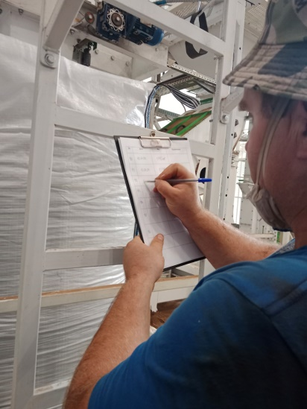
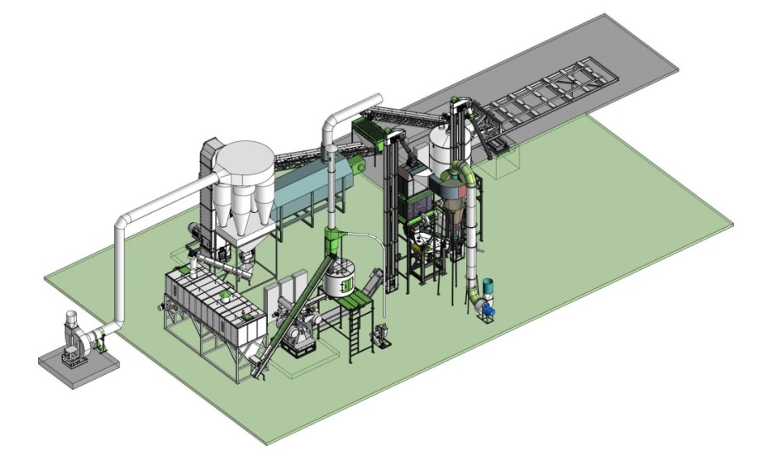
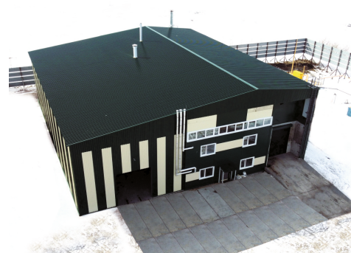
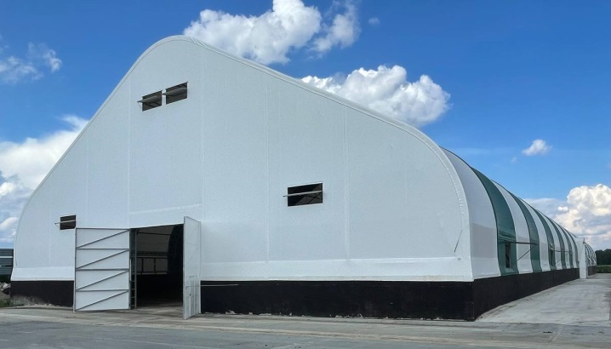
Производство высококачественных гранулированных органических удобрений ООО «ОрганикАгро»
Полный цикл производства составляет 30 – 32 дня, в который входят 2 этапа производства:
1 этап
Приемка и подготовка сырья
Выкладка буртов и формирование
Обработка препаратом
Контроль качества и ворошение
Контроль качества готового компоста
2 этап
Входящий контроль качества сырья для производства гранулы
Производство гранулы
Охлаждение и затаривание
Контроль полученной гранулы

Slide 4
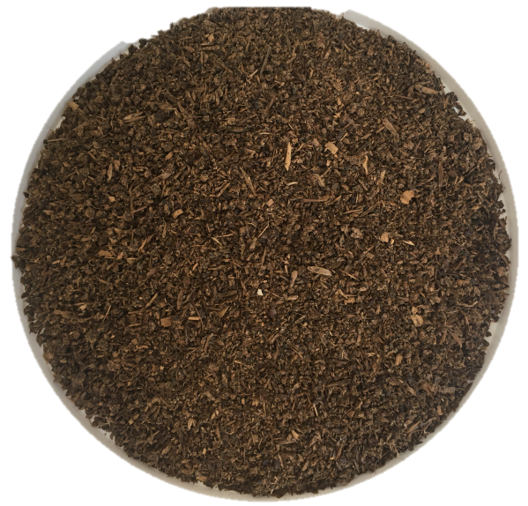
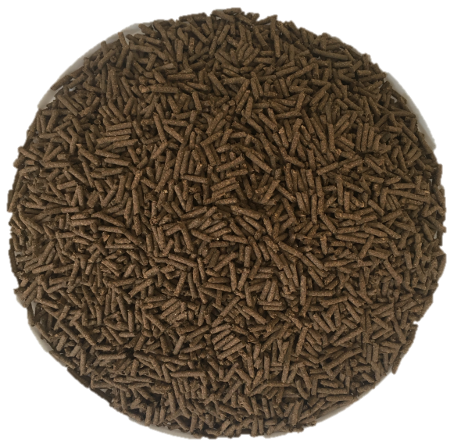
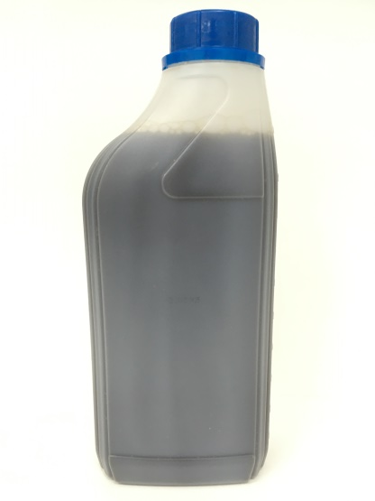
Формы удобрений получаемые из компоста
Органическое удобрение получено на основе клеточного и подстилочного помета сельскохозяйственной птицы с применением биопрепарата «Decon-PIT».
«РОССЫПЬ»
«ГРАНУЛА»
«ЖИДКИЙ»
Азот не менее 5.0%
Фосфор не менее 4.5%
Калий не менее 3.0%
pH не менее 6.5
Азот не менее 5.0%
Фосфор не менее 4.5%
Калий не менее 3.0%
pH не менее 7.2
Азот не менее 8.6%
Фосфор не менее 7.5%
Калий не менее 2.5%
pH не менее 7,2
Содержат микроэлементы Zn, Cu, Fe, Co, Mn

Slide 5
Эффективность
Биологическая активность органических удобрений «Агро-М» подтверждена сельскохозяйственными предприятиями и фермерами, которые применяли их более 3 лет.
Культура | Без удобрений | Минеральные удобрения |  | органическое удобрение
 |  | Биологическая урожайность | Эффективность | Биологическая урожайность | Эффективность
Голозерный овес | 0.146 кг/м² | 0.166 кг/м² | +13.7% | 0.19 кг/м² | +26.7%
Озимая пшеница | 0.247 кг/м² | 0.286 кг/м² | +15.8% | 0.36 кг/м² | +46.6 %
Картофель | 6.11 кг/м² | 6.56 кг/м² | +7.3% | 7.99 кг/м² | +30.8%
Рапс | 0.220 кг/м² | 0.274 кг/м² | +24.6% | 0.30 кг/м² | +37.3%
Свекла | 5.43 кг/м² | 3.64 кг/м² | -33.0% | 8.94 кг/м² | +64.4%
Петрушка | 2.73 кг/м² | 3.43 кг/м² | -25.6% | 3.94 кг/м² | +44.3%
Укроп | 2.03 кг/м² | 1.1 кг/м² | -45.8% | 2.7 кг/м² | +33.0%

Slide 6
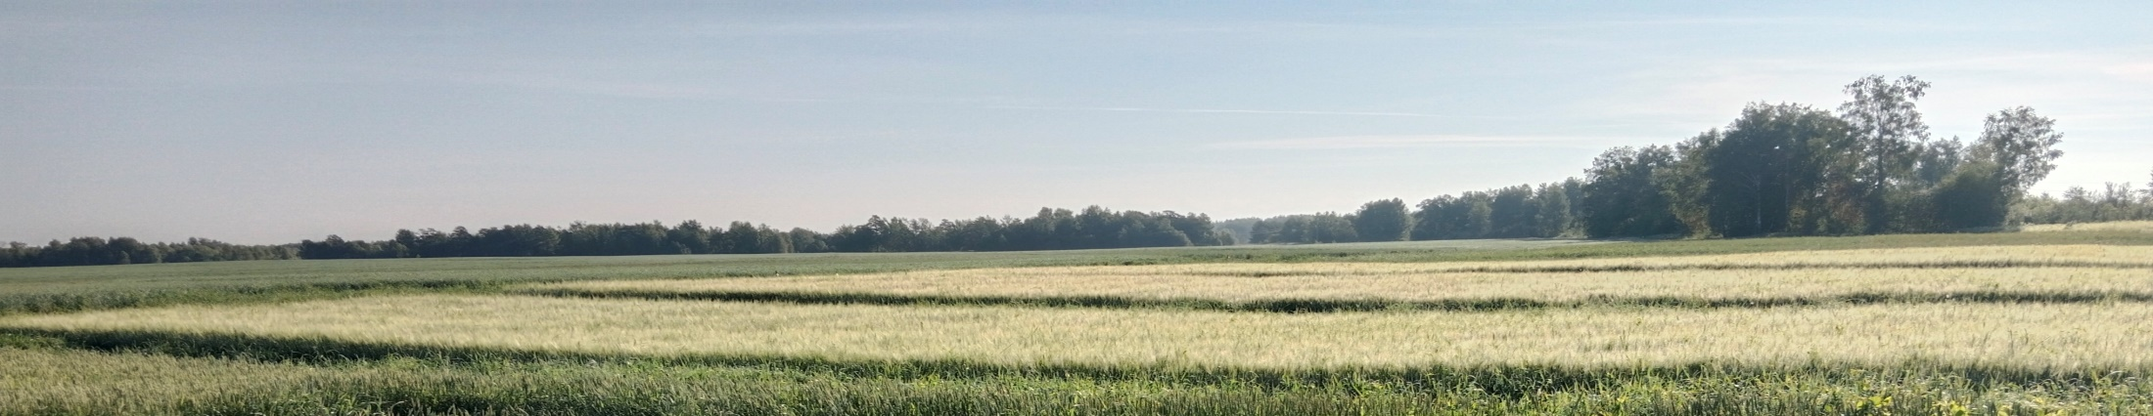
Отработка схем применения 4 видов удобрений
45 делянок по 15 делянок для каждой культуры с разными схемами применение органических и минеральных удобрений:
Пшеница Каликсо Рс1
Ячмень Эксплоер Рс1
Рапс Циклус КЛ
5 делянок семенного материала пшеницы предоставленных оригинатором сорта :
1. Кристина
2. Икар
3. Рикс
4. Тюменская 25
5. Тюменская 29
Открытая демонстрация делянок запланирована на II декаду августа 2024 г.

Slide 7
Инжиниринговые услуги
Поставка удобрений
Поставка биопрепарата Decon-PIT
Технологическое сопровождение процессов переработки
Оцифровка полей
Планировка урожайности
Рекомендации для агрономов
Точечное земледелие и обработка полей
Разработка технической документации

Slide 8


Партнерское объедение:
ООО «ОрганикАгро»
ООО «Межениновская птицефабрика»
ООО«СПК «Межениновский»
ООО МИП «Кера-Тех»

